Slide 1

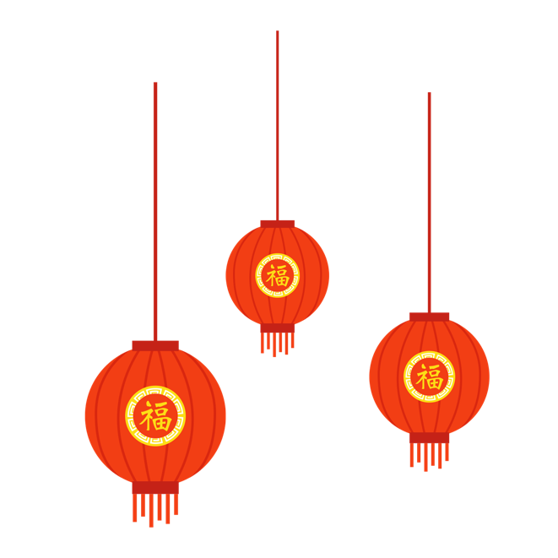

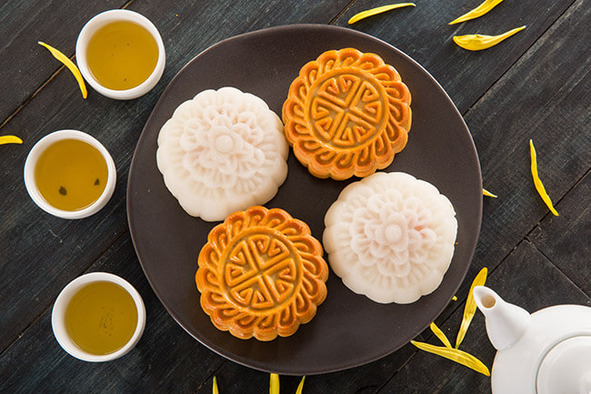
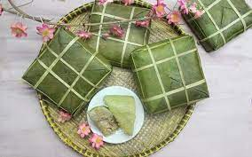
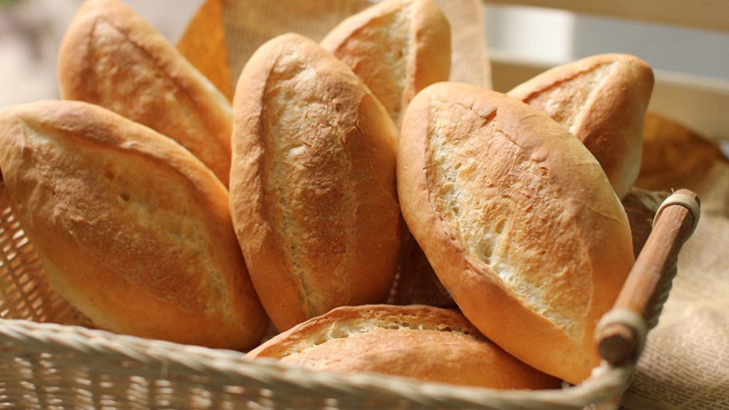
Câu1:Trong ngày trung thu các con được thưởng thức loại bánh nào?
1:BÁNH NƯỚNG,
BÁNH DẺO
3: BÁNH MỲ
2: BÁNH CHƯNG

Slide 2

Câu1:Loại bánh nào xuất hiện nhiều trong Tết Trung thu?
1:BÁNH NƯỚNG, BÁNH DẺO

Slide 3
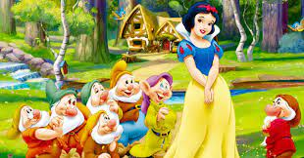
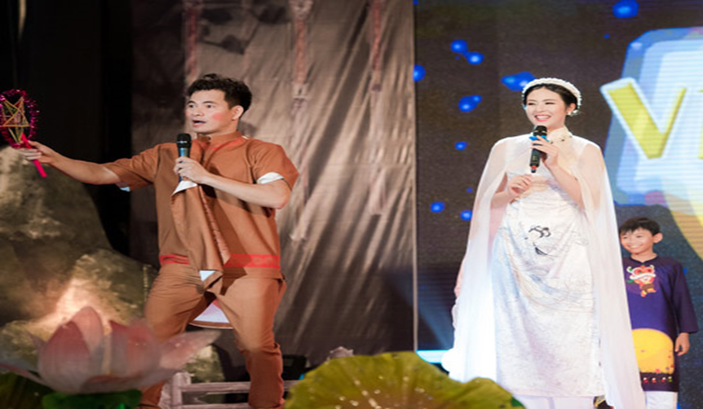
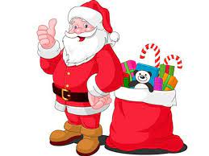
Câu 2:Nhân vật cổ tích nào các con hay bắt gặp trong dịp tết trung thu??
1:BẠCH TUYẾT VÀ BẨY CHÚ LÙN
2: CHỊ HẰNG VÀ CHÚ CUỘI
3: ÔNG GIÀ NOEL

Slide 4
Câu1:Nhân vật cổ tích nào các con hay bắt gặp trong dịp tết trung thu??
2: CHỊ HẰNG VÀ CHÚ CUỘI

Slide 5
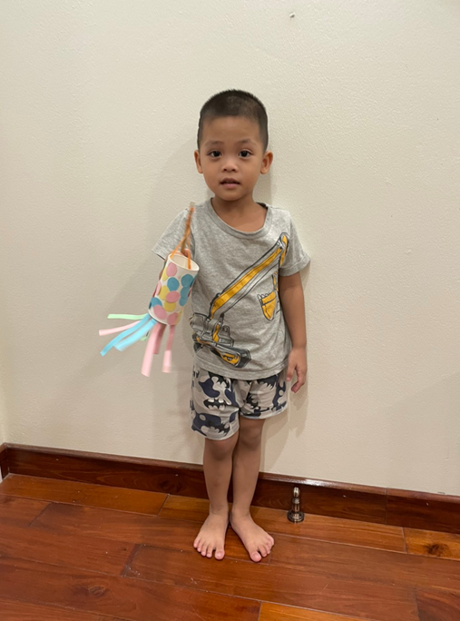
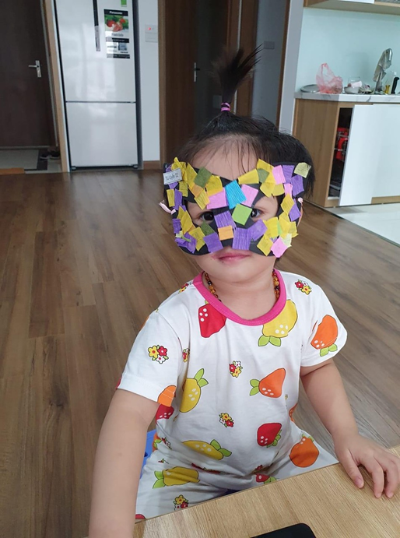
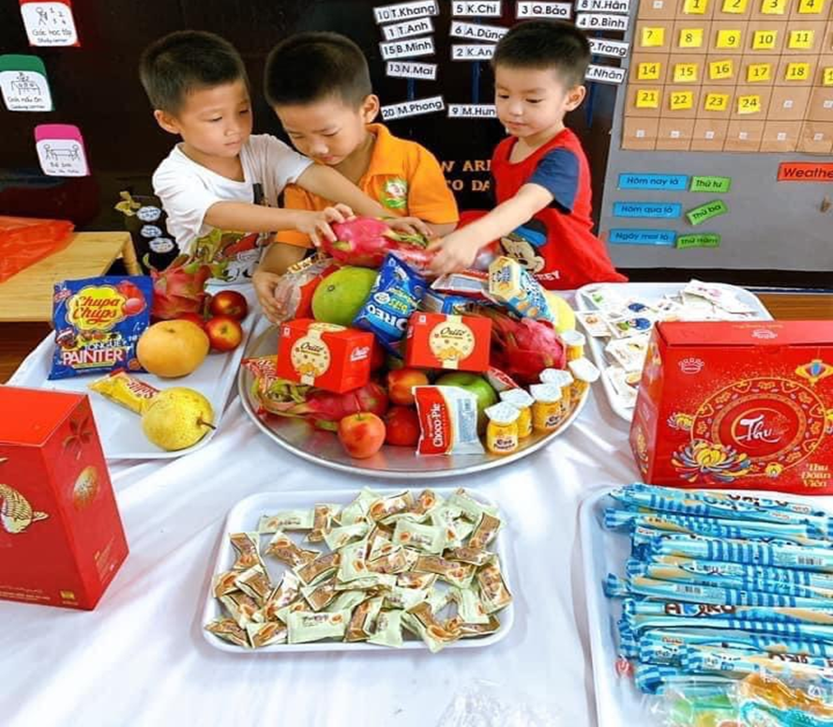
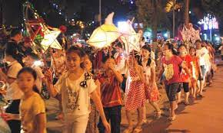
Câu 3:Trong ngày tết trung thu, con được chơi những trò chơi g?
1:LÀM ĐÈN LỒNG, MẶT NẠ
2: TRANG TRÍ, BẦY MÂM QUẢ VÀ PHÁ CỖ
3: RƯỚC ĐÈN

Slide 6



Câu4:Các con thử đoán xem,trong ngày tết trung thu ông trăng có hình dáng như thế nào?
1:HÌNH VUÔNG
3: HÌNH KHUYẾT
1:HÌNH VUÔNG
2: HÌNH TRÒN

Slide 7
Câu 4:Các con thử đoán xem,trong ngày tết trung thu ông trăng có hình dáng như thế nào?
2: HÌNH TRÒN

Slide 8
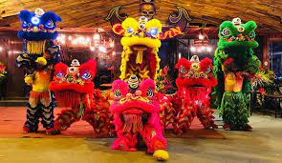
Câu5: Theo các con đây là hoạt động gì trong ngày Trung thu?
ĐÁP ÁN : MÚA LÂN

